Slide 1
Логотип для кафедры информатики и веб-дизайна

Slide 2
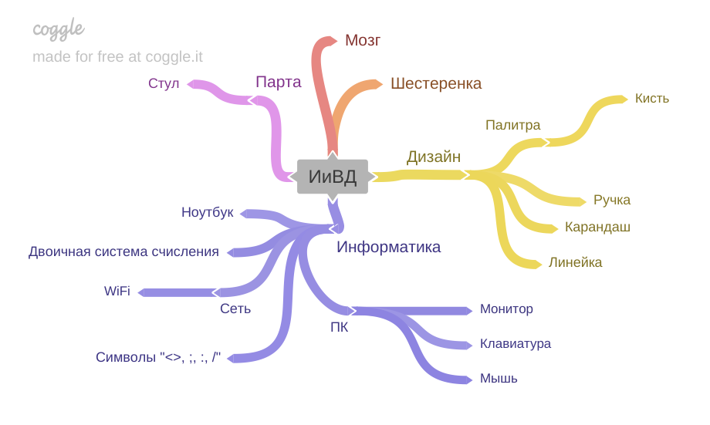

Карта ассоциаций

Slide 3
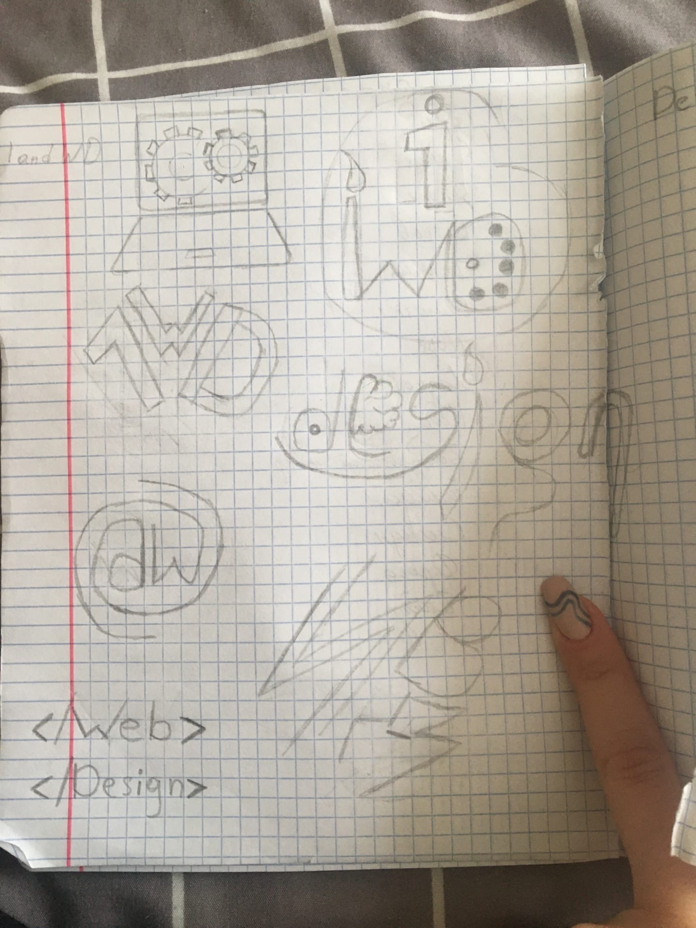

Наброски

Slide 4


Промежуточные логотипы

Slide 5

Конечный логотип

Slide 6


Мокапы

Slide 7
Презентацию выполнил Помоз Даниил Сергеевич

